Slide 1
PLAN MAESTRO DE APROVECHAMIENTO DEL POTENCIAL TURÍSTICO DE LA PARROQUIA COTOGCHOA, CANTÓN RUMIÑAHUI
Maestría Internacional en Administración de Empresas MBA - XXX
Autores:
Ing. Jacqueline Alexandra Cóndor Guachamín
Ing. Franklin Eduardo Delgado Landázuri
Director:
Ing. Geovanni Herrera
15 - 03 - 2013

Slide 2
PLAN MAESTRO DE APROVECHAMIENTO DEL POTENCIAL TURÍSTICO DE LA PARROQUIA COTOGCHOA, CANTÓN RUMIÑAHUI
Investigación de mercado
Estrategia general del plan maestro

Slide 3
Características generales
Aspectos demográficos y económicos
Objetivos de la investigación
Objetivo general (identificar demanda turística)
Mercado relevante
Método aleatorio estratificado
Demanda primaria
Atractivos turísticos
Haciendas, Cascada,
Compradores
Factores – capacidad de compra
Gustos y preferencias
Demanda selectiva
Marca o sustituto específico
Proceso de decisión de compra
Atributos determinantes
Segmentación de mercados
Rumiñahui
Mejía
Quito
Matriz FODA
Matriz de ponderación
Matriz de acción
Matriz síntesis
Características geográficas
Estructura de centros poblados
Objetivos específicos (demanda primaria, demanda selectiva, valoración de marca)
Cantones aledaños a la parroquia
División en estratos
Sitio natural, Arquitectura civil,
Arquitectura religiosa
Cayambe

Slide 4
ESTRATEGIA GENERAL DEL PLAN MAESTRO
Objetivo General
Aprovechar el potencial turístico para la parroquia Cotogchoa, cantón Rumiñahui, a través de un análisis de los resultados obtenidos en la investigación del mercado y la utilización de métodos de análisis multicriterios.

Slide 5
ESTRATEGIA GENERAL DEL PLAN MAESTRO
Objetivos Específicos
Diseñar una estrategia general de aprovechamiento del potencial turístico de la parroquia Cotogchoa en base a la información obtenida en el estudio de mercado realizado en la zona.
Definir programas y proyectos para el aprovechamiento del potencial turístico de la parroquia Cotogchoa, en base a la aplicación de métodos de análisis multicriterios.
Diseñar estrategias de marketing para la promoción turística de la parroquia Cotogchoa.

Slide 6
MARCO LEGAL
Desarrollo económico
2da Industria
Turismo
PLANDETUR 2020
Plan Nacional del Buen Vivir
Plan General de Desarrollo
Provincial de Pichincha
Plan Estratégico de Turístico Sostenible del Cantón Rumiñahui

Slide 7
PLANDETUR 2020
Fortalecimiento de la actividad turística sostenible de Ecuador en los ámbitos económicos, sociales y estrategias turísticas del plan político del país.
Transformación del sistema turístico ecuatoriano hacia el turismo sostenible, de forma integral y pionera a través de un proceso gradual de inclusión de criterios de sostenibilidad en sus actividades y a todo nivel, que fortalezcan el patrimonio social y natural.
Desarrollo, equipamiento y dotación de elementos necesarios para la creación, mejora y consolidación de los destinos turísticos de Ecuador, como componentes de productos turísticos competitivos.
Capacitación y formación integral en turismo sostenible, tanto a nivel de sensibilización de la sociedad civil en general como en la adquisición de conocimientos técnicos profesionales y competencias laborales del turismo.

Slide 8
PLAN NACIONAL DEL BUEN VIVIR
Política 4.1. Conservar y manejar sustentablemente el patrimonio natural y su biodiversidad terrestre y marina, considerada como sector estratégico, en el literal b) Diseñar y aplicar procesos de planificación y de ordenamiento de territorial en todos los niveles de gobierno, que tomen en cuenta todas las zonas con vegetación nativa en distinto grado de conservación, priorizando las zonas ambientalmente sensibles y los ecosistemas frágiles, e incorporen acciones integrales de recuperación, conservación y manejo de la biodiversidad con participación de las y los diversos actores. (SENPLADES S. N., 2010)

Slide 9
Plan general de desarrollo de la provincia de pichincha
Alianzas estratégicas con organismos nacionales e internacionales.
Financiamiento con líneas de crédito, dispuestas a invertir en proyectos productivos.
Fortalecer al sector turístico mejorando las habilidades, destrezas y conocimientos técnicos del talento humano para la ejecución eficiente de actividades, tareas y funciones que realizan en el día a día, mejorando los estándares de calidad en la prestación de servicios turísticos y de esa forma generando una mayor competitividad sistémica del sector.
Programas que pretende mejorar el producto turístico comunitario mediante el apoyo directo del Ministerio de Turismo a las comunidades que desarrollan actividades turísticas.
Capacitación sobre relaciones humanas a la comunidad.
Plan de legalización de organizaciones sociales.
Promoción de microempresas.

Slide 10
Plan Estratégico de Turístico Sostenible del Cantón Rumiñahui
Apoyo con recursos a la promoción turística.
Apoyo con capacitación a la policía para la seguridad turística.
Desarrollo de destinos y facilitación turística.
Formación y capacitación del recurso humano.
Medidas transversales de la gestión.

Slide 11
Estrategias de Acción
Técnica de análisis multicriterio
Metas
Criterios
Alternativas
MCP de alternativas / criterio con escala definida
Analiza,
Selecciona,
prioriza factores o alternativas

Slide 12
Escala definida
1 | Igualmente importante | Dos actividades contribuyen equitativamente al objetivo
2 | Débil o leve | El valor intermedio se aplica cuando la segunda alternativa es preferida a la primera
3 | Moderadamente importante | La experiencia y el juicio favorecen ligeramente una actividad sobre otra
4 | Moderado | El valor intermedio se aplica cuando la segunda alternativa es preferida a la primera
5 | Fuertemente importante | La experiencia y el juicio favorecen fuertemente una actividad sobre otra
6 | Fuerte | El valor intermedio se aplica cuando la segunda alternativa es preferida a la primera
7 | Muy fuertemente importante | Una actividad se favorece muy fuertemente sobre otra
8 | Muy fuerte | El valor intermedio se aplica cuando la segunda alternativa es preferida a la primera
9 | Extremadamente importante | La evidencia a favor de una actividad sobre otra es lo más alto posible de la afirmación

Slide 13
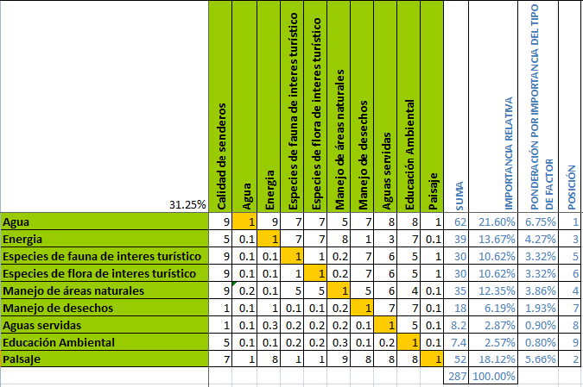
Análisis de los criterios naturales – Saaty eco naturales

Slide 14
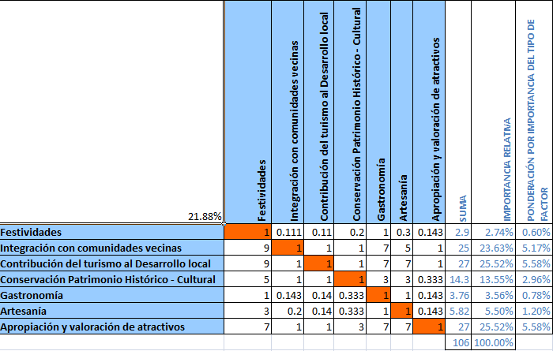
Análisis de los criterios socioculturales – Saaty socioculturales

Slide 15
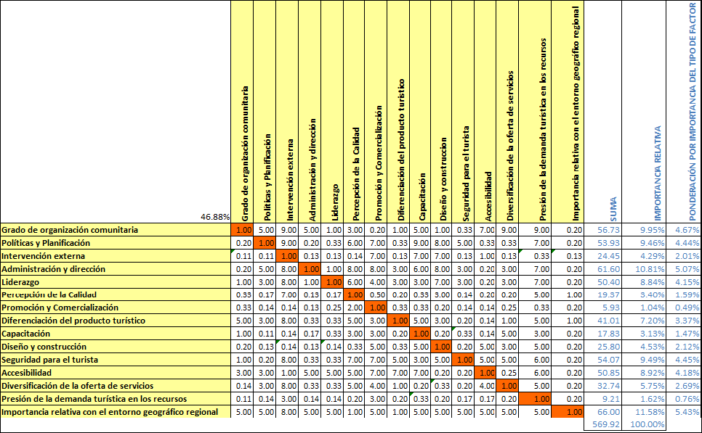
Análisis de los criterios administrativos – Saaty administrativos

Slide 16
Jerarquización de factores
Factores Críticos
Agua
Factores importantes
Grado de organización comunitaria
F. de menor relevancia
Artesanía
Paisaje
Contribución del turismo al Desarrollo local
Apropiación y valoración de atractivos
Importancia relativa con el entorno geográfico regional
Integración con comunidades vecinas
Administración y dirección
Seguridad para el turista
Políticas y Planificación
Energía
Accesibilidad
Liderazgo
Manejo de áreas naturales
Diferenciación del producto turístico
Especies de flora de interés turístico
Especies de fauna de interés turístico
Conservación Patrimonio Histórico - Cultural
Diversificación de la oferta de servicios
Diseño y construcción
Intervención externa
Manejo de desechos
Percepción de la Calidad
Capacitación
Aguas servidas
Educación Ambiental
Gastronomía
Presión de la demanda turística en los recursos
Festividades
Promoción y Comercialización
Calidad de senderos
M. prioridad de alternativas

Slide 17
Valoración atractivos turísticos

Slide 18
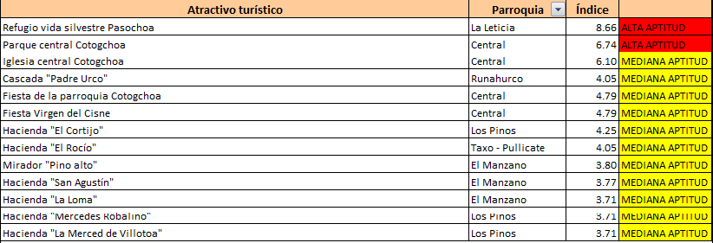
Jerarquización de Comunidades
Desarrolla un vector de priorización global, el cual debe multiplicar al vector de priorización de criterios y por la matriz de prioridad de alternativas, en este sentido la matriz de jerarquización de comunidades identifica la aptitud de cada atractivo turístico

Slide 19
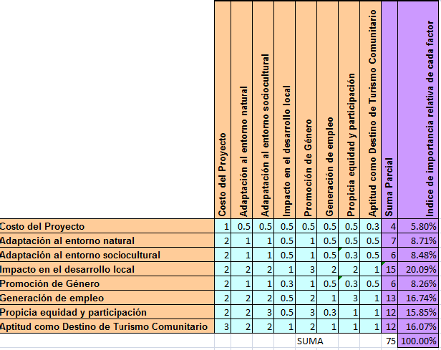
Análisis de los criterios de proyectos – Saaty proyectos

Slide 20
Criterios de proyectos
Costo del Proyecto
Adaptación al entorno natural
Adaptación al entorno sociocultural
Impacto en el desarrollo local
Promoción de género
Generación de empleo
Propicia equidad y participación
Aptitud como destino de turismo comunitario

Slide 21
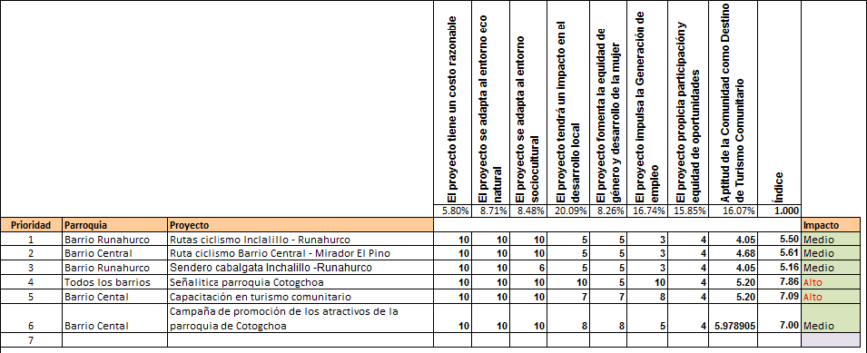
Análisis de proyectos

Slide 22
Parámetros para análisis de proyectos
El proyecto tiene un costo razonable
El proyecto se adapta al entorno eco natural
El proyecto se adapta al entorno sociocultural
El proyecto tendrá un impacto en el desarrollo local
El proyecto fomenta la equidad de género y desarrollo de la mujer
El proyecto impulsa la Generación de empleo
El proyecto propicia participación y equidad de oportunidades
Aptitud de la Comunidad como Destino de Turismo Comunitario

Slide 23
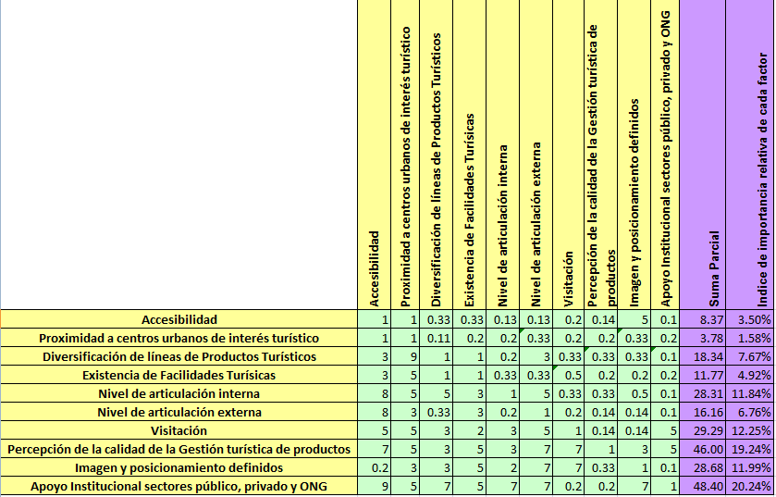
Análisis de los criterios de comercialización – Saaty de comercialización

Slide 24
Atractivos y actividades competitivas
Atractivos turísticos existentes | Proyecto | Ubicación | Tipo de turismo
Cascada Padre Urco | Ruta ciclismo Inchalillo - Cascada | Barrio Runahurco | Turismo de naturaleza
Cascada Padre Urco | Sendero cabalgata Inchalillo - Cascada | Barrio Runahurco | Turismo de naturaleza
Mirador El Pino | Ruta ciclismo barrio Central - mirador EL Pino | Barrio El Manzano | Turismo de naturaleza

Slide 25
ESTRATEGIA DE MARKETING SEGÚN CICLO DE VIDA PARA LA ZONA
Objetivo | Estrategia | Acción | Proyectos
Maximizar número de probadores y adoptadores | Acrecentar la conciencia de los clientes y su disposición a comprar | Publicidad y relaciones públicas | Vallas publicitarias en la autopista general Rumiñahui
 |  |  | Noticias acerca de Cotogchoa en los principales diarios de la cuidad
 |  |  | Promocionar las rutas turísticas en las relaciones sociales
 |  |  | Participar en exposiciones de turismo
 |  |  | Exposición de fotos de la parroquia en eventos públicos o seminarios.
 |  | Fuerza de ventas | Formación para fuerza de venta en conocimientos concretos del producto
 | Acrecentar la capacidad de los clientes para comprar | Promociones comerciales | Desarrollar una imagen positiva de Cotogchoa y sus servicios para el mercado interno
 |  |  | Promocionar los servicios en paquetes familiares con descuentos.
 |  |  | Realizar convenios y alianzas estratégicas con el sector público, privado y comunitario para la realización de campañas de promoción
 |  | Precios de penetración | Establecer precios promocionales que incentiven la compra
Boyd, Walker (2002)

Slide 26
CONCLUSIONES
Los factores críticos identificados luego de relacionar las diversas alternativas mostradas en las matrices de factores saaty son: agua, apropiación y valoración de atractivos, paisaje, energía eléctrica, accesibilidad, manejo de áreas naturales y seguridad para el turista.

Slide 27
CONCLUSIONES
Los atractivos turísticos de la parroquia Cotogchoa que se priorizaron según la aplicación de la técnica multicriterio son:
Refugio de vida silvestre Pasochoa
Parque central Cotogchoa
Iglesia central Cotogchoa
Cascada Padre Urco
Haciendas privadas del sector.

Slide 28
CONCLUSIONES
Los proyectos propuestos que pueden ser implementados en los atractivos turísticos priorizados de acuerdo con el análisis multicriterios son los siguientes:
Ruta de ciclismo Inchalillo - Runahurco
Ruta de ciclismo barrio central – mirador El Pino
Sendero de cabalgata Inchalillo - Runahurco.

Slide 29
CONCLUSIONES
Se identificó que el turismo de la parroquia Cotogchoa está en etapa de introducción, por lo que se busca fundamentalmente es la mayor cantidad de probadores y adoptadores del turismo de naturaleza existente.

Slide 30
CONCLUSIONES
Las estrategias fundamentales de mercado que se deben aplicar para estos productos son:
Acrecentar la conciencia de los clientes y su disposición a comprar.
Acrecentar la capacidad de los clientes para comprar.

Slide 31
CONCLUSIONES
Las acciones fundamentales para las estrategias antes mencionadas deben orientarse a:
Publicidad y promoción de la parroquia
Fuerza de ventas
Promociones comerciales
Precios de penetración.

Slide 32
RECOMENDACIONES
Considerar las estrategias de marketing planteadas y desarrollar sistemáticamente los proyectos que se proponen los cuales correspondes a las estrategias y objetivos planteados en el presente trabajo.

Slide 33
RECOMENDACIONES
Buscar alianzas estratégicas en el sector público y privado con el fin de generar políticas y líneas de crédito para implementar los proyectos de desarrollo de la actividad turística de la parroquia de Cotogchoa planteados en el presente trabajo.

Slide 34
RECOMENDACIONES
Elaborar un plan para desarrollar el turismo comunitario con apoyo en programas de capacitación del Ministerio de Turismo.

